Slide 1
Automatsko prilagođavanje klasifikatora rukom pisanog teksta pojedinačnim korisnicima
Student: Milan Čugurović 1009/2018
Mentor: Mladen Nikolić

Slide 2
Uvod
Realan problem
Onlajn/oflajn
Scenario upotrebe – zahtevi
Konvolutivne neurnonske mreže
Algoritam K najbližih suseda
Algoritam klasterovanja K sredina

Slide 3
Osnovne ideje
Bazni klasifikator: CNN
‘Parsirati’ stil pisanja svakog od korisnika
Stil pisanja karaktera? (uključena CNN)
Specifična podela:
Trening skup za bazni klasifikator
Validacioni skup za bazni klasifikator
Skup za primenu:
Skup za prilagođavanje
Skup za testiranje

Slide 4
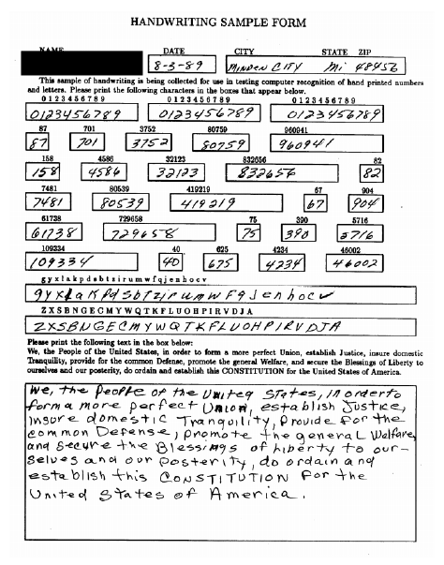
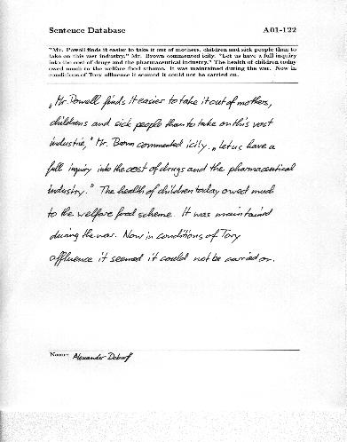
Skup podataka
Problemi
Nist Special Database 19 (1995)
ETH Zurich database (2018)
IAM Handwriting Database?

Slide 5
Pregled metoda
Trening i validacioni skup
Stil pisanja svakog pojedinačnog karaktera
Za svakog autora skupa za primenu:
Skup za prilagođavanje – istorija pisanja
Skup za prilagođavanje – alternativni klasifikatori i njihovi vektori poverenja
Skup za testiranje:
Primarno i alternativna predviđanja
Izbor najpouzdanijeg
Ažuriranje vektora poverenja

Slide 6
Klasterovanje stilova pisanja pojedinačnih karaktera
Način poboljšanja (stil pisanja)?
Motiv:
Konačan skup varijacija za ‘a’ (svi)
Dva razna ‘a’ (jedan)
Skupovi slika sa istim labelama
Trening i validacioni skup za bazni klasifikator

Slide 7
Klasterovanje stilova pisanja pojedinačnih karaktera
Dobra reprezentacija karaktera?
Naivni pristup: slika
Naprediniji pristup? (novi prostor atribta, profinjen)
Algoritam K sredina
k = min(30; 1 + max(n/1000; 4))
(evaluacija kvaliteta klasterovanja)
Težišta klastera – stil pisanja
Euklidska metrika

Slide 8
Kreiranje istorije pisanja
Kada bazni CNN za trenutnog korisnika greši, i kako te greške ispraviti?
Faza upotrebe modela (novi korisnici)
Stil pisanja konkretnog karaktera od strane konkretnog korisnika
Imam stil pisanja karaktera
Skup za prilagođavanje vs skup za testiranje

Slide 9
Kreiranje istorije pisanja
Ulazna slika:
(ispravna labela, predviđanje CNNa)
Izlazi neurona pretposlednjeg sloja baznog CNN
Najbliži klaster koji odgovata ispravnoj labeli
Interpretacija
Prosek* težišta klastera za svaki uređeni par

Slide 10
Upotreba istorije pisanja
Upotreba upravo kreirane istorije pisanja
Kada verovati baznom CNN a kada modifikovati njegova predviđanja i kako?
Metod poboljšanja:
Fokus na baznu CNN
Alternativni klasifikatori metoda K najbližih suseda, za razno k
Vektor poverenja baznog i alternativnih klasifikatora

Slide 11
Vektor poverenja klasifikatora
Niz očekivanja beta raspodela (62/70)
Procena pouzdanosti klasifikatora prilikom predviđanja svake od labela
Za svaku labelu kreira se po jedna beta raspodela
Matematičko očekivanje
Skup za prilagođavanje
Originalne labele, predviđanja
Realan scenario, ispravke

Slide 12
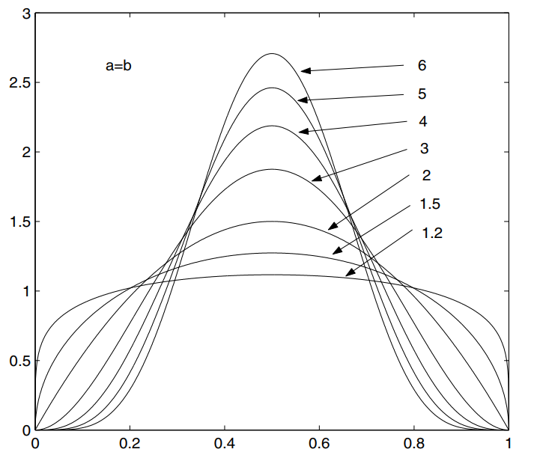
Vektor poverenja

Slide 13
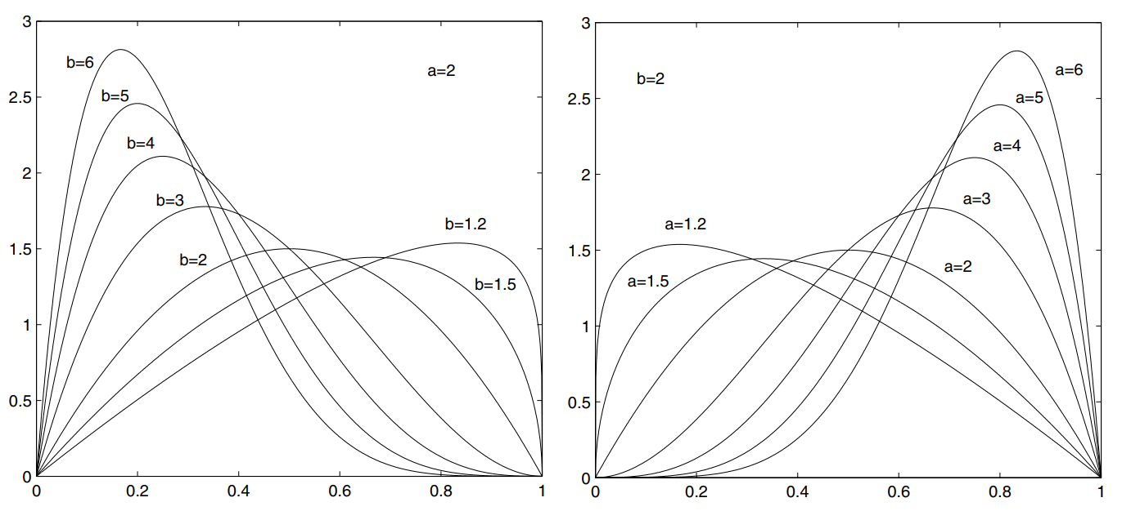
Vektor poverenja

Slide 14
Upotreba istorije pisanja
Simultana predviđanja
Verujemo onom klasifikatoru koji za datu sliku ima najveću pouzdanost za labelu koju predviđa
Konkretna slika – CNN predvidi l
Korisnikova istorija pisanja
(l, .*)
(predviđena labela, ispravna labela)
Za svako k, nad tim vektorima pokrećemo KNN (u odnosu na ispravne labele)
Vektor poverenja za svaki
Ažuriranje parametara*

Slide 15
Evaluacija rešenja
NIST Special Database 19: 2.3%-2.5%
3600 autora, 62 labele, 225 slika/korisniku, 3.6 slika/korisnik x labela
Deepwriting Dataset ETH Cirih: 2.7%
294 autora, 70 labela, 1349 slika/korisniku, 19.2 slika/korisnik x labela
Izuzetno mali resursi (knn)
Bez retreniranja mreže (uređaji bez grafičkih karti)
“Superskalabilnost”

Slide 16
Poređenje sa najboljim poznatim rezultatima
Prevazilazi sve dosadašnje rezultate objavljene na NISTu (28x28)
Neki od njih:
2011. godine, ansambl CNN: 88.12%
2012. godine, mreža sa više stubaca procesiranja: 88.37%
2017. godine, CNN+SVM: 88.32%
2018. godine, KNN+Random Forest: 75%
87.35% -> 89.60%

Slide 17
Poređenje sa najboljim poznatim rezultatima
Ni jedan od prethodnih radova ne bavi se poboljšanjem klasifikatora oflajn rukom pisanog teksta
Ni jedan od radova ne koristi direktno stil pisanja korisnika
Na skupu podataka NIST ne postoje takvi radovi
Na ETH Cirih skupu podataka ne postoje objavljeni rezultati klasifikacije
Postoje radovi koji se bave poboljšanjem klasifikatora oflajn rukom pisanog teksta
Nisu testirani na NIST/ETH
Ne uzimaju stil pisanja u obzir

Slide 18
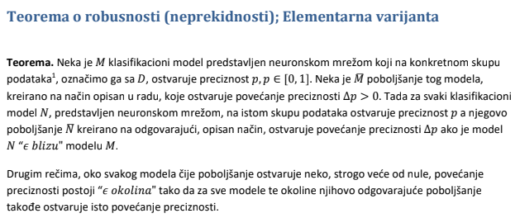
Budući rad
Transfer učenja (meta learning)
Učenje na malim skupovima podataka (few-shot learning)
Prilagođavanje trenutnom korisniku
Small sample analiza:

Slide 19
milan_cugurovic@matf.bg.ac.rs

